Slide 1

养血祛风止痛颗粒
广东方盛健盟药业有限公司

Slide 2
目 录
CONTENTS
01 药品基本信息
02 安全性
03 有效性
04 创新性
05 公平性

Slide 3
活⾎舒筋， 通脉⽌痛， 补肾健骨。⽤于轻中度膝关节炎中医辨证属筋脉淤滞证的症状改善，症见膝关节局部疼痛，活动不利，局部肿胀、压痛、痛有定处、僵硬，活动受限，⾆质暗红或有淤斑，苔薄或薄⽩，脉滑或弦。
01
药品基本信息
国内首个获批治疗频发性紧张型头痛的1.1类创新中药
申报目录类别 | 基本医保目录
药品通用名称 | 养血祛风止痛颗粒
注册规格 | 每袋装8g（相当于饮片32g）
功能主治 | 补气养血，散风止痛。用于频发性紧张型头痛中医辨证属气血两虚证，症见头痛反复发作、头脑昏沉，以及食少纳呆、自汗、气短、神疲乏力、面色苍白，舌淡苔白、脉沉细而弱等。
用法用量 | 口服。一次2袋，一日2次。疗程12周。
全球首个上市国家/ 地区及上市时间 | 中国，2025年6月 | 目前大陆地区同通用名药品的上市情况 | 无
中国大陆首次上市时间 | 2025年6月 | 是否为OTC药品 | 否
参照药品建议：通天口服液
参照药品选择理由：通天口服液是国家医保乙类及国家基药目录收录品种，临床应用广泛。与养血祛风止痛颗粒功能主治相近，均具备祛风止痛的功效，适用于原发性头痛的治疗。

Slide 4
活⾎舒筋， 通脉⽌痛， 补肾健骨。⽤于轻中度膝关节炎中医辨证属筋脉淤滞证的症状改善，症见膝关节局部疼痛，活动不利，局部肿胀、压痛、痛有定处、僵硬，活动受限，⾆质暗红或有淤斑，苔薄或薄⽩，脉滑或弦。
01
药品基本信息
疾病基本情况
紧张型头痛是我国最常见的原发性头痛，随着发作频率增加，患者常合并焦虑、抑郁等精神心理障碍，疾病负担随之进一步加重。流行病学数据显示，全球紧张型头痛患病率为11%～45%，我国年患病率为10.8%^{[1]}，患病人数约1.5亿。
弥补未满足的治疗需求情况
紧张型头痛易反复发作，给患者带来极大困扰。目前临床常用止痛、镇静类药物对症治疗，但长期用药副作用显著，还可能引发药物过度使用性头痛，加重病情。
与同类药品相比的优势和不足
专用于频发性紧张型头痛，精准提升治疗的有效率。
说明书中用法用量明确疗程为12周，契合频发性紧张型头痛患者长期用药的需求。
处方源自张锡纯“升陷汤”加减，以“补气养血、散风止痛”调理根源，兼顾短期缓解症状与长期降低发作频率。
组方中不含毒性中药材，且说明书有详实安全性信息，为临床用药提供参考，助力医生评估风险。
[1]中华医学会神经病学分会, 中华医学会神经病学分会头痛协作组. 中国紧张型头痛诊断与治疗指南（中华医学会神经病学分会第一版）[J]. 中华神经科杂志, 2023, 56(6): 614-625.

Slide 5
活⾎舒筋， 通脉⽌痛， 补肾健骨。⽤于轻中度膝关节炎中医辨证属筋脉淤滞证的症状改善，症见膝关节局部疼痛，活动不利，局部肿胀、压痛、痛有定处、僵硬，活动受限，⾆质暗红或有淤斑，苔薄或薄⽩，脉滑或弦。
02
安全性
药品说明书收载的安全性信息
Ⅱ、Ⅲ期临床试验不良反应发生率为1.9%，无严重不良反应。
不良反应 | 临床试验期间共有517例受试者使用本品。临床试验中的不良反应：恶心、胃痛、胃胀、心悸以及丙氨酸氨基转移酶、天门冬氨酸氨基转移酶、γ-谷氨酰转肽酶、碱性磷酸酶、直接胆红素和总胆红素等肝生化指标升高，血肌酐升高、尿微量白蛋白检出、尿β-N-乙酰基-D-氨基葡糖苷酶（尿NAG酶）升高、尿红细胞增加、尿白细胞增加等肾脏生化指标异常，白细胞分类计数异常等。
禁 忌 | 1.严重肝肾功能不全者禁用。2.对本品及所含成份过敏者禁用。
注意事项 | 1.有肝肾基础疾病者、肝肾功能异常者、肝肾功能不全者慎用。服药期间应定期检查肝、肾相关指标。2.过敏体质者慎用。3.本品尚无用于孕妇、哺乳期妇女、儿童人群的有效性和安全性数据。
毒理研究 | 大鼠26周重复给药毒性试验中，经口给予本品13.2、27.0、54.0g饮片/kg/天（以体表面积计，约为人临床剂量128g饮片/天的1.0、2.0、4.0倍），连续给药26周，恢复期4周。给药中期和给药末期，低、中、高剂量组尿白细胞（WBC）、尿蛋白（PRO）和尿酮体（KET）阳性数量增加、尿pH和尿比重（SG）升高；中、高剂量组可见肝脏和肾脏的脏体系数与脏脑系数升高；恢复期可恢复。
安全性方面优势和不足
组方不含有毒的中药材。
说明书中对不良反应、禁忌、注意事项均进行了详细且明确的描述，较同类药品用药指导更规范，用药更安全。

Slide 6
活⾎舒筋， 通脉⽌痛， 补肾健骨。⽤于轻中度膝关节炎中医辨证属筋脉淤滞证的症状改善，症见膝关节局部疼痛，活动不利，局部肿胀、压痛、痛有定处、僵硬，活动受限，⾆质暗红或有淤斑，苔薄或薄⽩，脉滑或弦。
03
有效性
Ⅲ期临床试验有效性结果
基于全分析集（FAS集），主要疗效指标“用药12周后每4周头痛发作天数较基线变化值”：安慰剂组（N=119）为-2.17±2.932，试验组（N=355）为-5.63±2.920，试验组与安慰剂组组间差值LSMean及其95%CI为-3.30（95%CI:-3.73,-2.87）（P<0.05）。符合方案集（PPS集）与FAS集结论一致。次要疗效指标中，用药12周后每4周头痛发作次数、每次发作头痛平均持续时间、每4周头痛发作日的最痛一次头痛强度平均值、中医证候积分以及头痛、头脑昏沉等中医证候单项指标消失率，试验组有改善。
疗效指标 | 养血祛风止痛颗粒 | 安慰剂
每4周头痛发作天数较基线的变化值 | -5.63±2.920天 | -2.17±2.932天
每4周头痛发作次数较基线的变化值 | -6.49±3.496次 | -2.46±3.475次
每次发作头痛平均持续时间（h）较基线的变化值 | -2.48±2.58h | -0.50±1.93h
每4周头痛发作日的最痛一次头痛强度（VAS评分）平均值较基线的变化值 | -2.50±1.744分 | -0.61±1.111分
每4周头痛有效率 | 87.8% | 23.7%
每4周头痛发作持续消失率 | 51.8% | 7.6%
中医证候积分较基线的变化值 | -7.48±3.472分 | -2.39±2.880分
使用止痛药情况 | 3.8% | 14.0%

Slide 7
活⾎舒筋， 通脉⽌痛， 补肾健骨。⽤于轻中度膝关节炎中医辨证属筋脉淤滞证的症状改善，症见膝关节局部疼痛，活动不利，局部肿胀、压痛、痛有定处、僵硬，活动受限，⾆质暗红或有淤斑，苔薄或薄⽩，脉滑或弦。
03
有效性
组方合理性
养血祛风止痛颗粒以中国近代著名中医大家张锡纯代表性方剂“升陷汤”为基础加减化裁，以“补气养血，散风止痛”为治法。方中黄芪、当归共为君药，补气养血；党参、白术助黄芪补气，川芎助当归养血活血，防风与益气养血药配伍善止头痛，四者共为臣药；升麻、柴胡少量配伍以升举阳气，荆芥、薄荷、羌活协同防风祛风止痛，均为佐药；白芷引药上达巅顶为使药。全方诸药合用，各施其效、相辅相成，共奏补气养血、散风止痛之功 。
发挥中成药治疗优势
养血祛风止痛颗粒遵循中医“急则治标，缓则治本”的原则，既能快速缓解短期头痛症状，又能有效降低头痛发作频率，实现了短期疗效与长期调理的兼顾。且成分中不含毒性药材，安全性高，契合慢性病长期管理的需求，为紧张型头痛气血两虚证患者提供了可靠有效的治疗选择。
与同治疗领域药品相比的优势
养血祛风止痛颗粒为首个明确治疗频发性紧张型头痛的1.1类创新中药，填补了该疾病中成药治疗领域的空白。

Slide 8
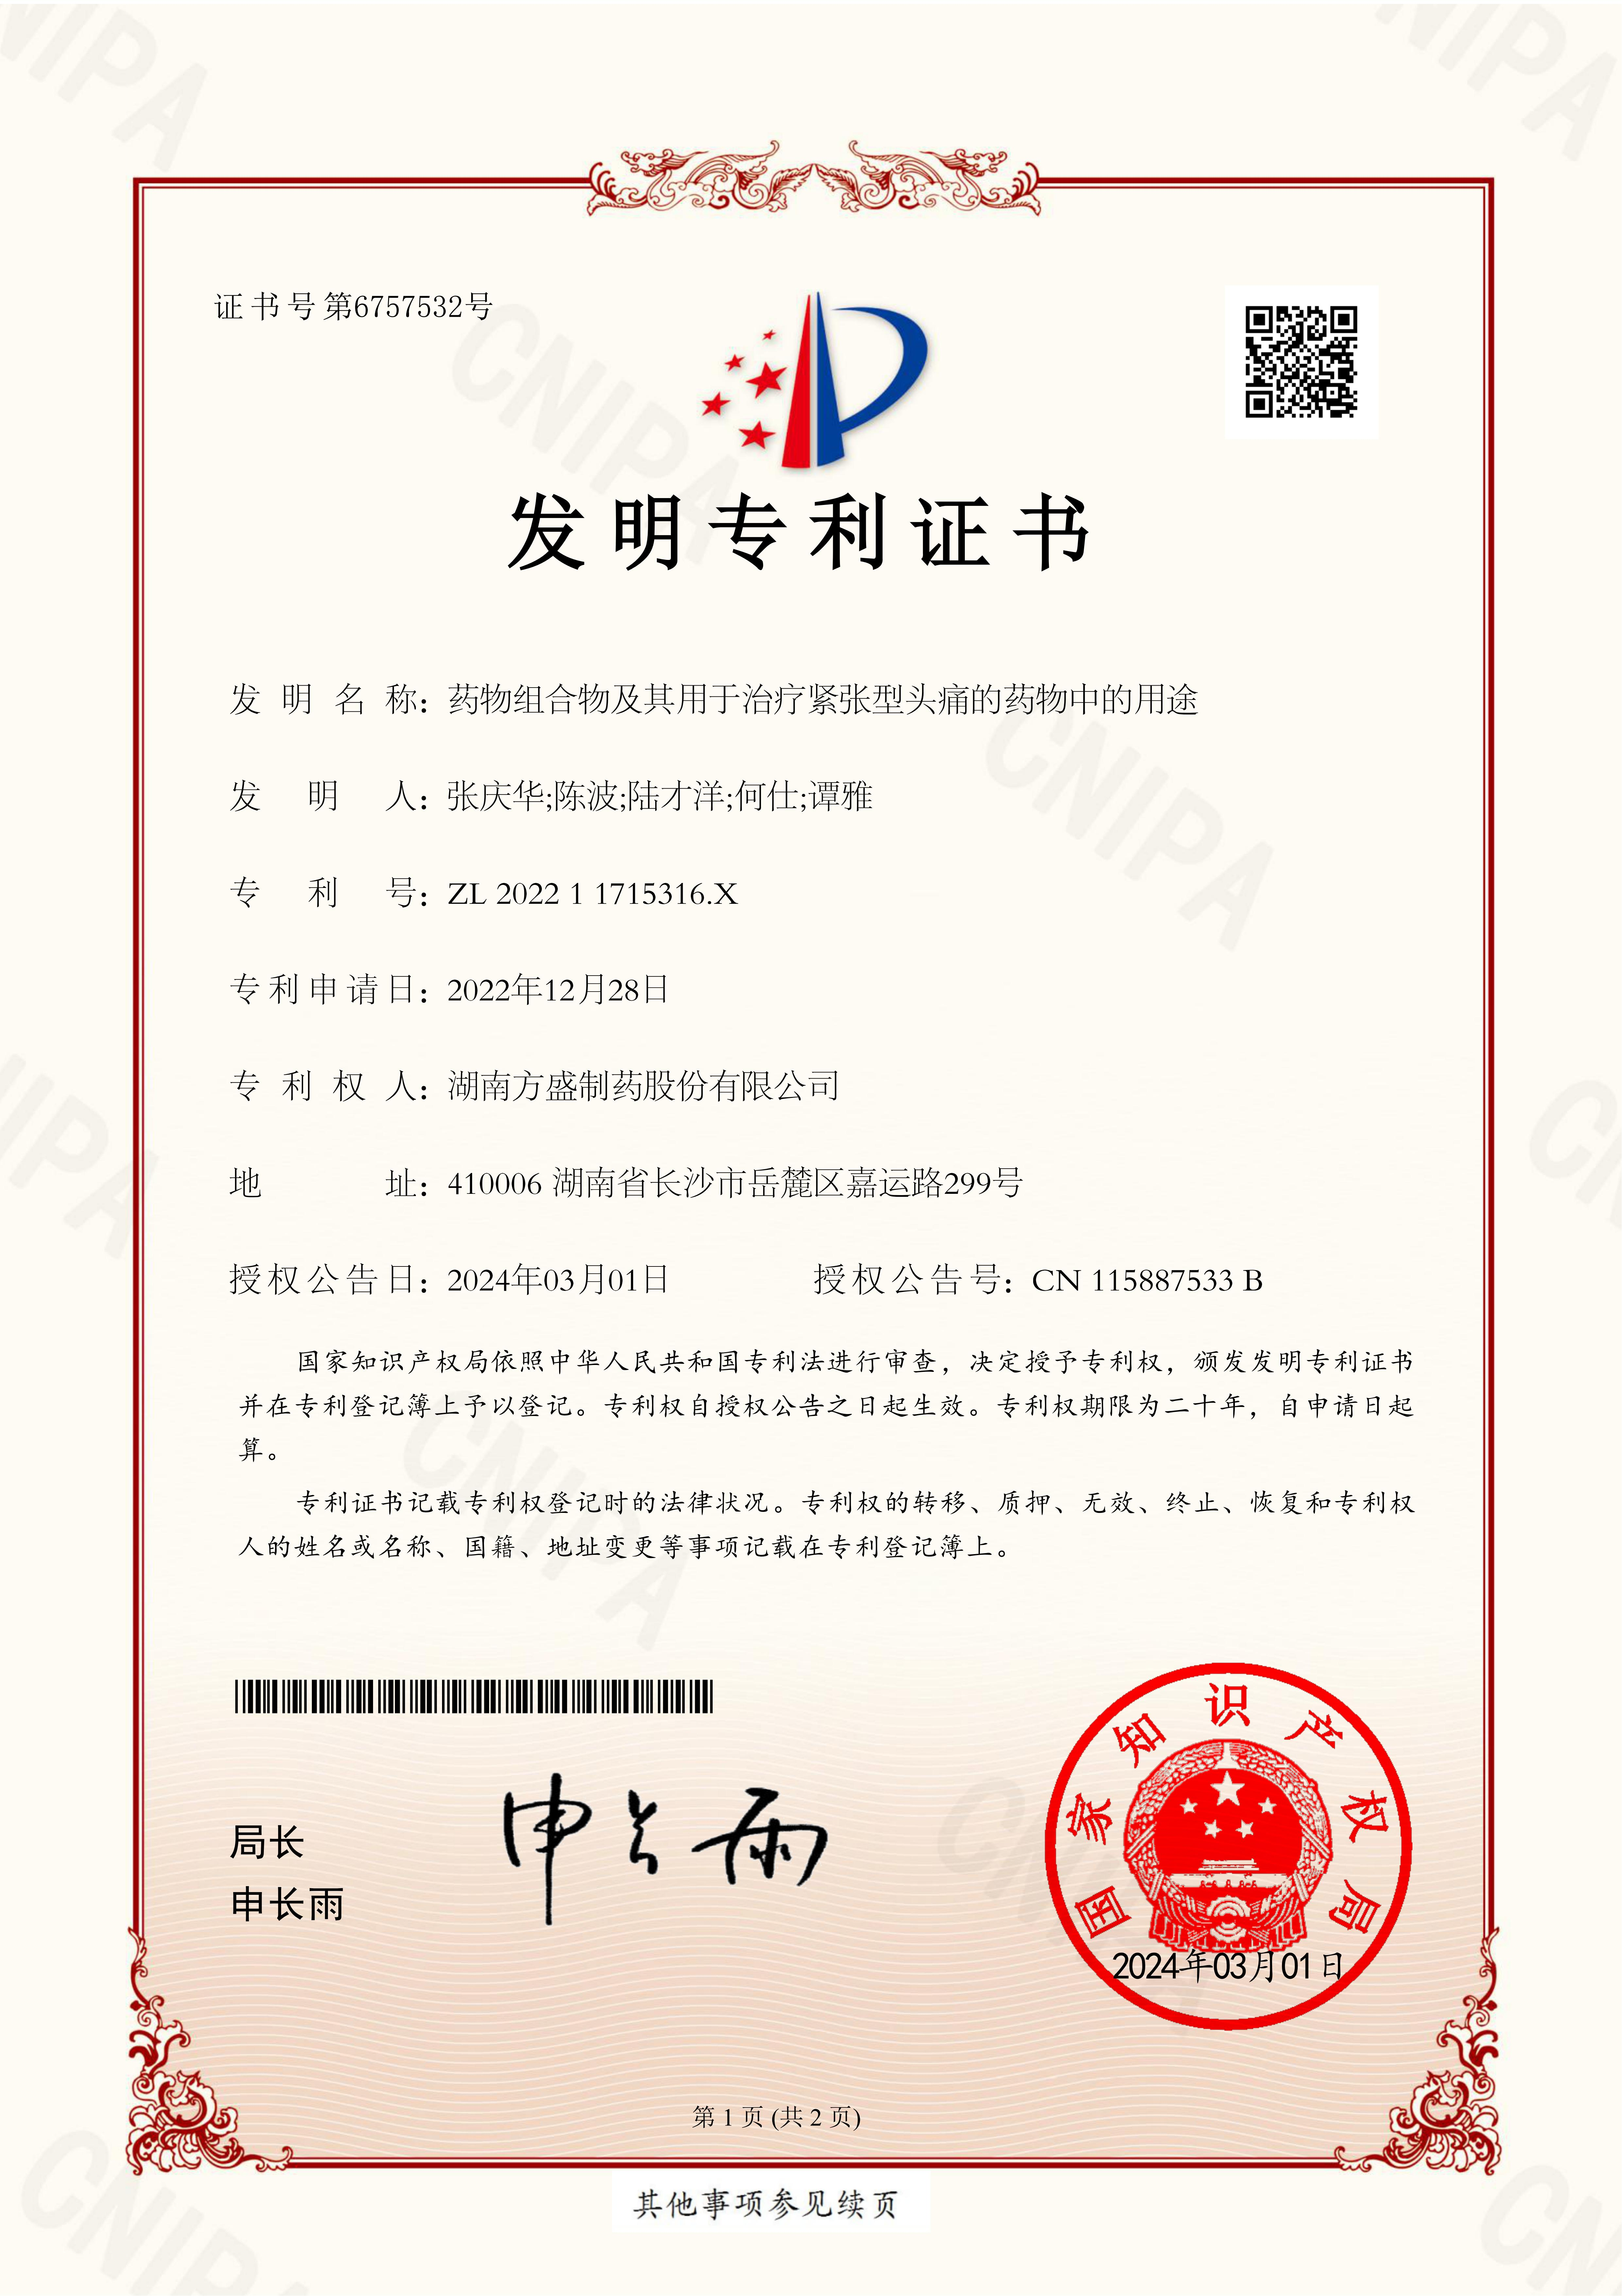
活⾎舒筋， 通脉⽌痛， 补肾健骨。⽤于轻中度膝关节炎中医辨证属筋脉淤滞证的症状改善，症见膝关节局部疼痛，活动不利，局部肿胀、压痛、痛有定处、僵硬，活动受限，⾆质暗红或有淤斑，苔薄或薄⽩，脉滑或弦。
04
创新性
药品注册分类：中药1.1类
发明专利：药物组合物及其用于治疗紧张型头痛的药物中的用途
创新点
首个明确治疗频发性紧张型头痛的1.1类创新中药
填补了医保目录在频发性紧张型头痛中成药治疗领域的空白
传承性
养血祛风止痛颗粒以近代名医张锡纯“升陷汤”为基础优化组方，君臣佐使配伍严谨，符合中医理论及紧张型头痛辨证施治原则，以“补气养血，散风止痛”为治法，彰显中医药特色优势。

Slide 9




活⾎舒筋， 通脉⽌痛， 补肾健骨。⽤于轻中度膝关节炎中医辨证属筋脉淤滞证的症状改善，症见膝关节局部疼痛，活动不利，局部肿胀、压痛、痛有定处、僵硬，活动受限，⾆质暗红或有淤斑，苔薄或薄⽩，脉滑或弦。
05
公平性
弥补目录短板
临床管理难度
所治疗疾病对公共健康的影响
符合“保基本”
原则
紧张型头痛患病率高，不仅严重影响患者工作与生活，还带来沉重的医疗经济负担。养血祛风止痛颗粒作为中药1.1类新药，精准针对该病症，既能有效缓解症状，又能显著提升患者生活质量，为临床提供了可靠的治疗方案。
养血祛风止痛颗粒是首个治疗频发性紧张型头痛的1.1类创新中药，纳入医保将为患者提供新选择。其临床有效性与安全性确切，对整体医保基金支出影响小，不会增加基本医疗保险基金额外负担，符合保基本原则。
养血祛风止痛颗粒可精准用于频发性紧张型头痛患者的治疗，填补了医保目录在该病症中成药治疗领域的空白。
养血祛风止痛为处方口服制剂，给药剂量与频次便捷。其说明书中功能主治、适应症明确，疗程清晰，不良反应、禁忌及注意事项等安全性信息详实，可降低临床滥用及超说明书用药风险，使用规范可控。

